Slide 1


Slide 2
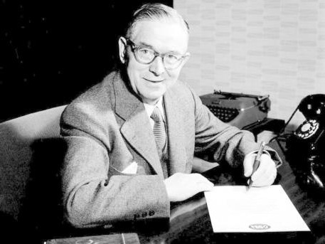
Оле Кирк Кристенсен

Slide 3
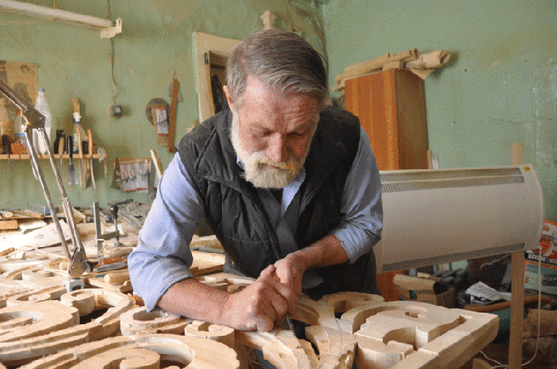
Столяр – это человек, который работает с деревом, вытачивает и изготавливает изделия из дерева

Slide 4
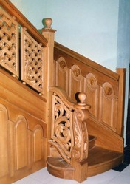
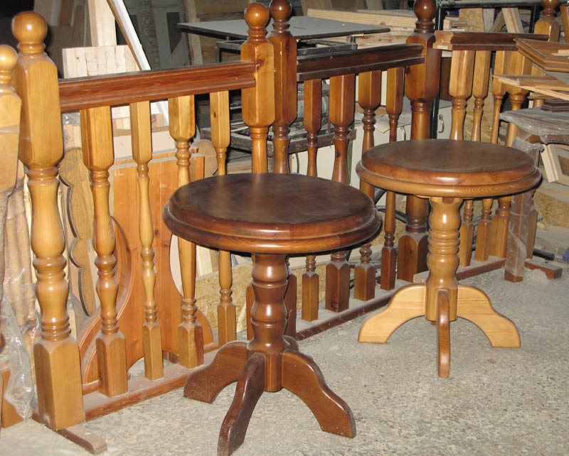
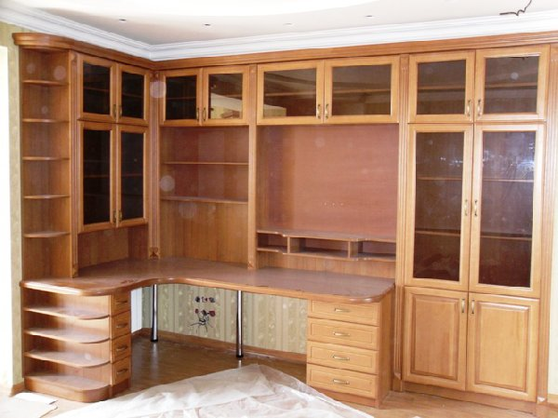
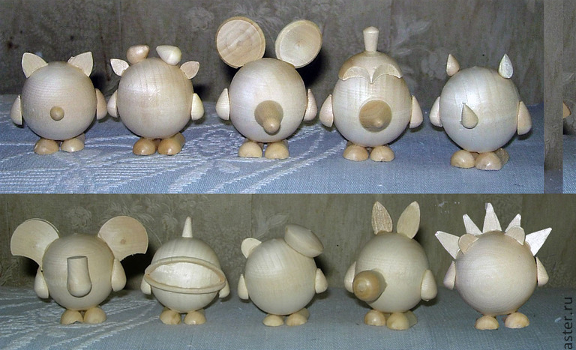

Slide 5

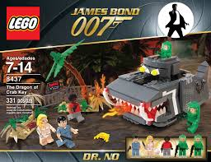
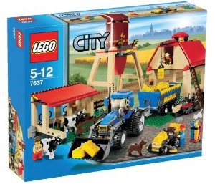
Это «логотип», т.е. эмблема, его рисуют на коробках с LEGO – конструктором, точно такой же значок имеется на здании фабрики по выпуску LEGO- конструктора

Slide 6
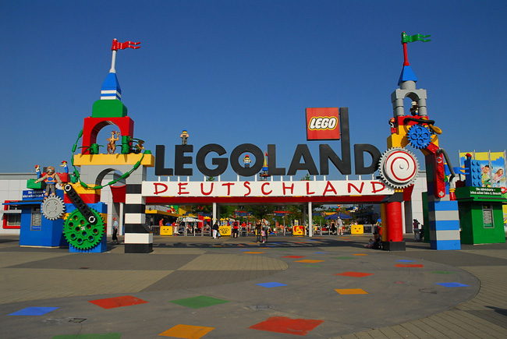

Slide 7
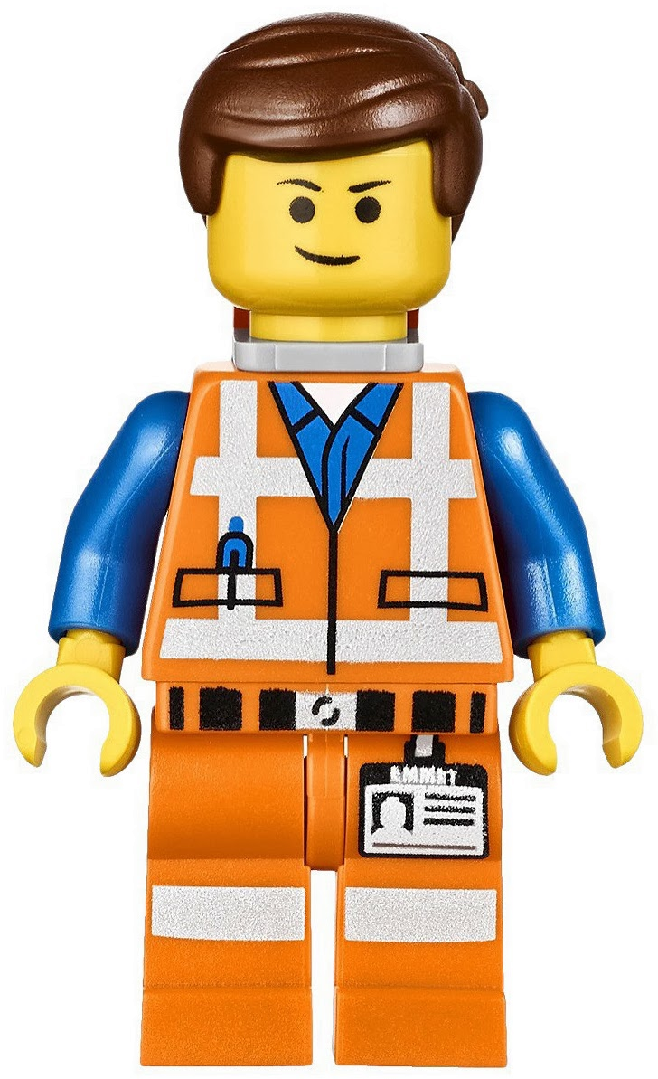
Ребята, в LEGO стране все сделано из деталей LEGO. Посмотрите в LEGO страну можно попасть на LEGO поезде, все дома, машины тоже сделаны из LEGO деталей. В LEGO стране можно побывать на самом настоящем пиратском острове, доставит вас туда LEGO лодка. Животные, которые живут в этой стране, тоже сделаны из LEGO.

Slide 8
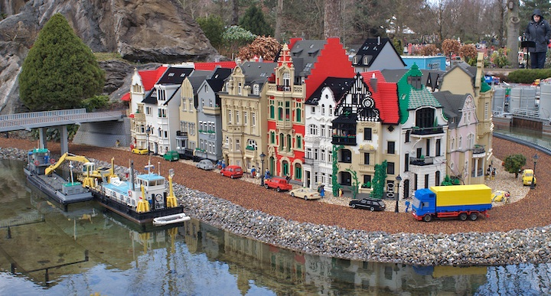

Slide 9
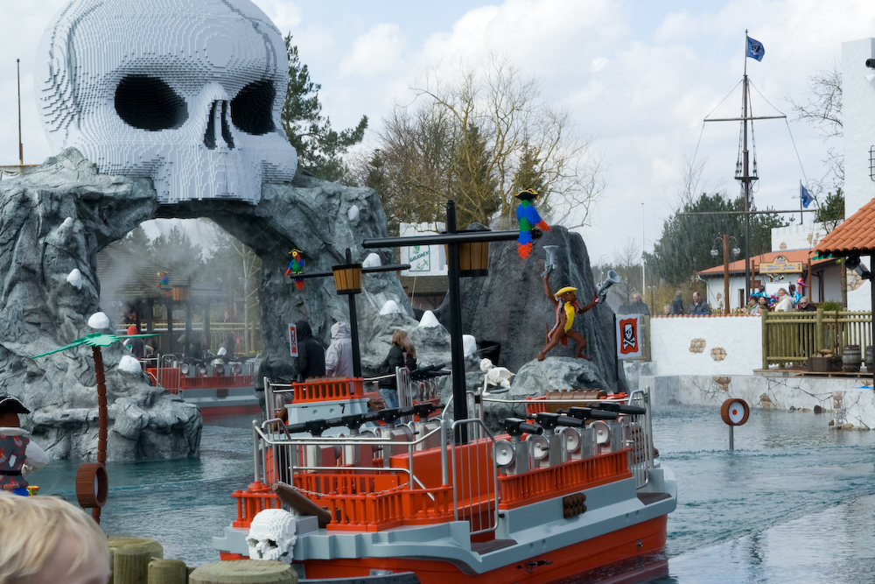

Slide 10
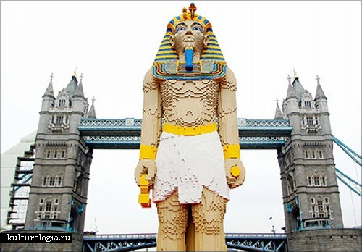
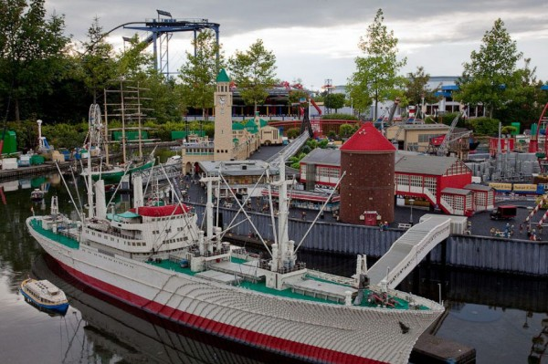

Slide 11
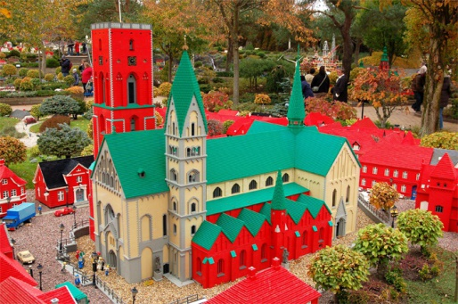
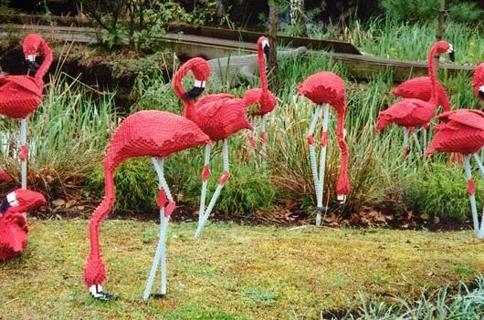
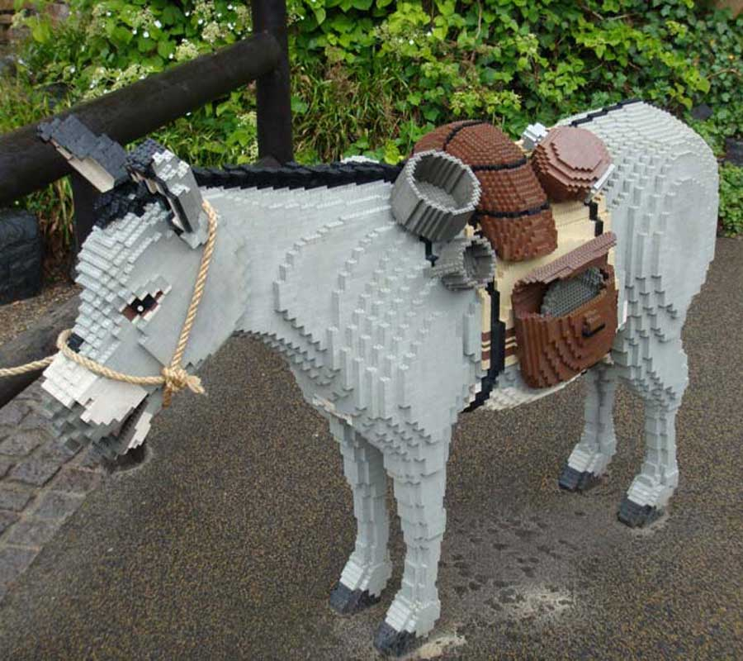
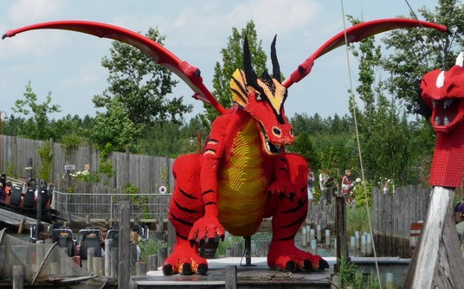

Slide 12
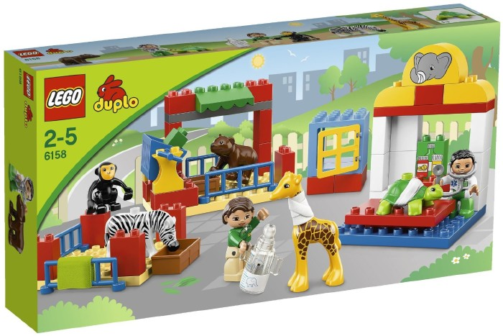
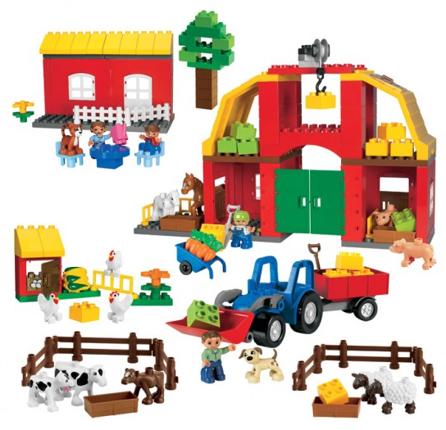
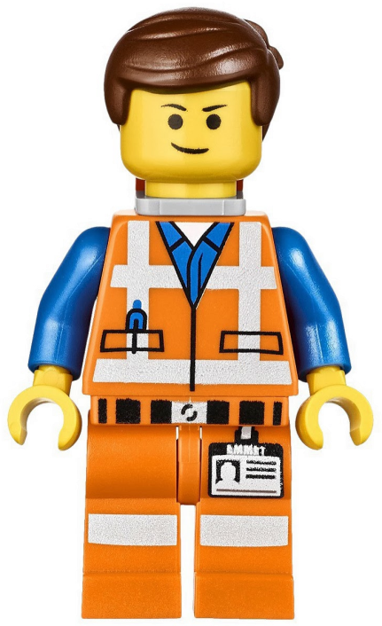
LEGO Дупло. Самый добрый, красочный набор. LEGO дупло отличают замечательные, добрые персонажи, они яркие и красочные.

Slide 13
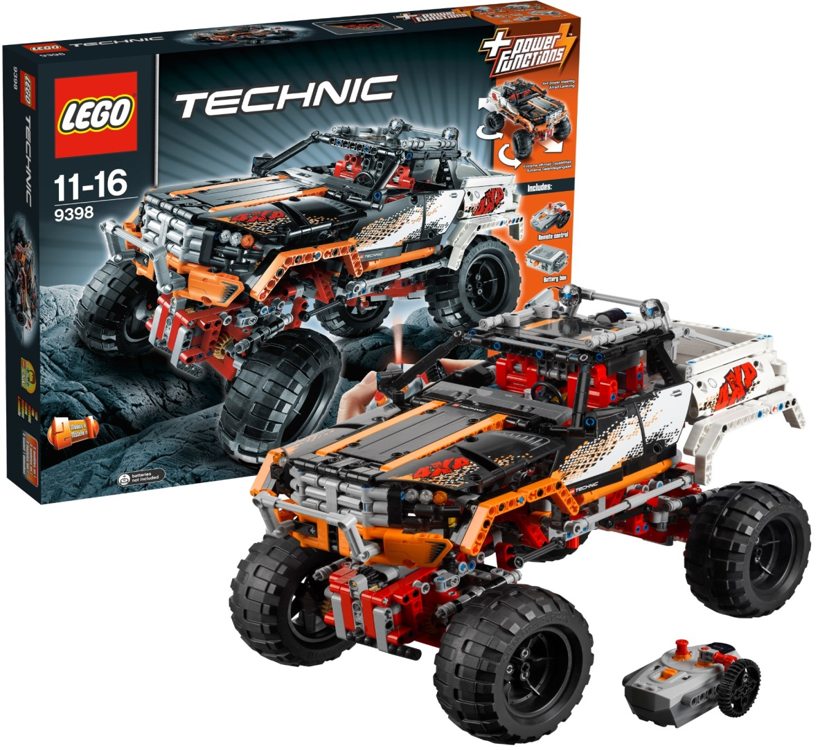
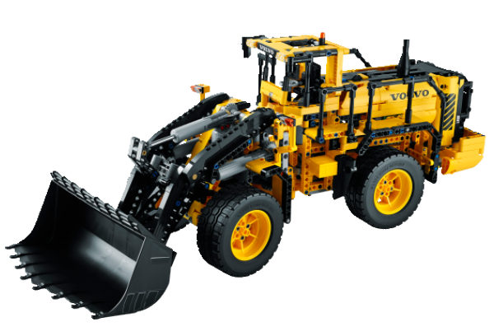
LEGO Техник. В эту серию LEGO входят уменьшенные копии настоящих машин.

Slide 14
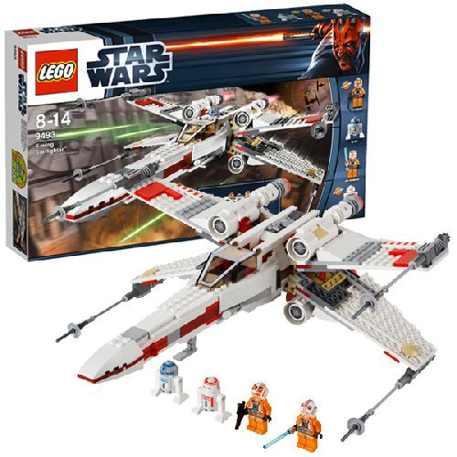

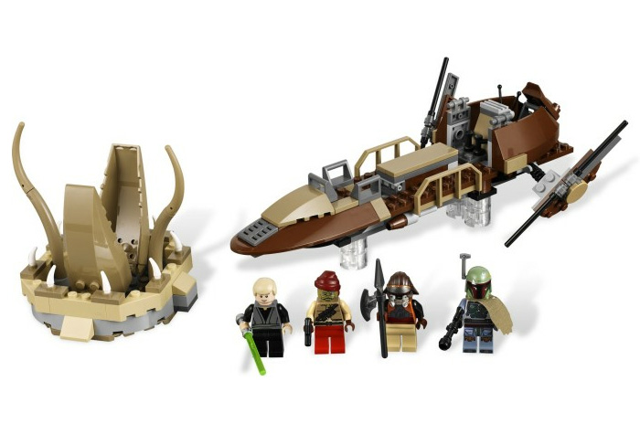
LEGO Звездные войны. Для любителей фантастической саги Звездные войны эта серия LEGO будет настоящим открытием. Фигурки LEGO являются копиями персонажей легендарного фильма «Звездные войны».

Slide 15
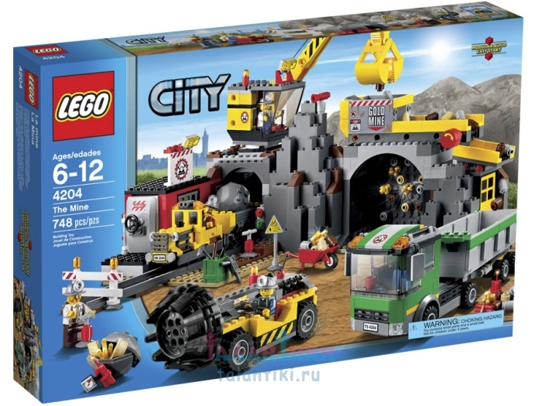
LEGO City. Из этого ЛЕГО можно создать свой собственный целый LEGO- город. В нем будет все как в настоящем городе: пожарные, LEGO полиция, железнодорожная станция, многочисленные жители. А при помощи строительной LEGO - техники можно построить еще больше новых домов и городов!

Slide 16
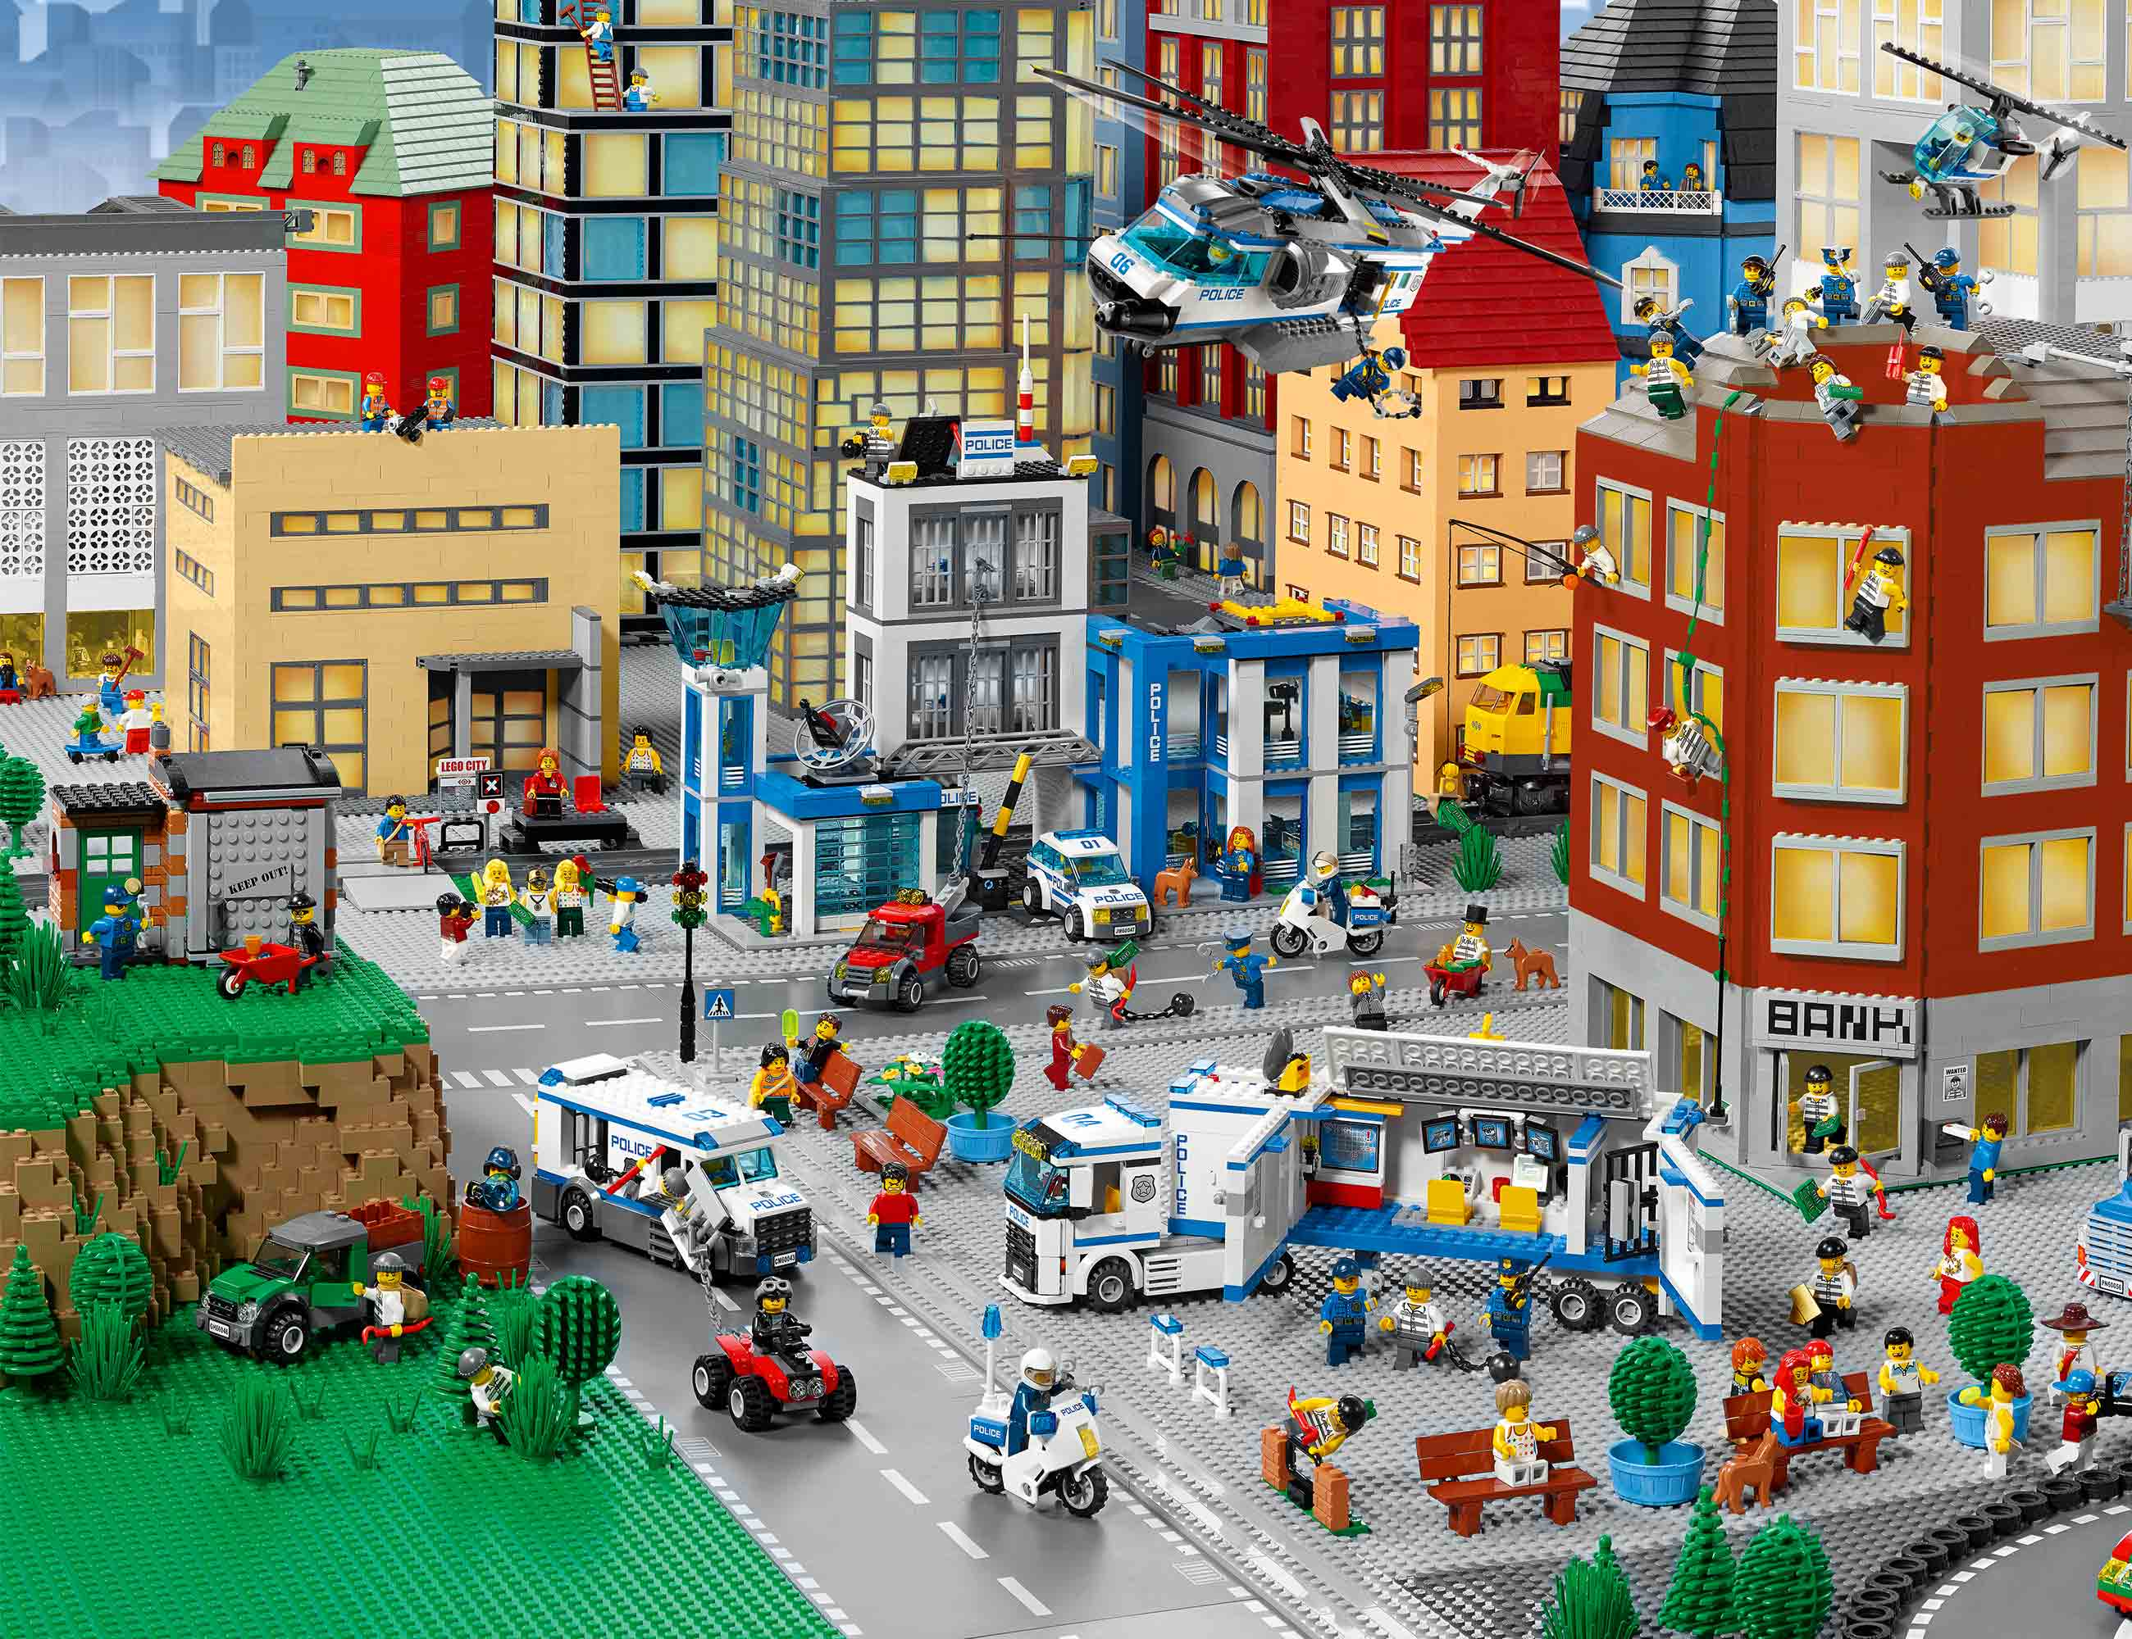

Slide 17
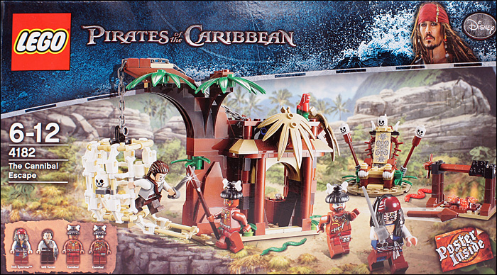
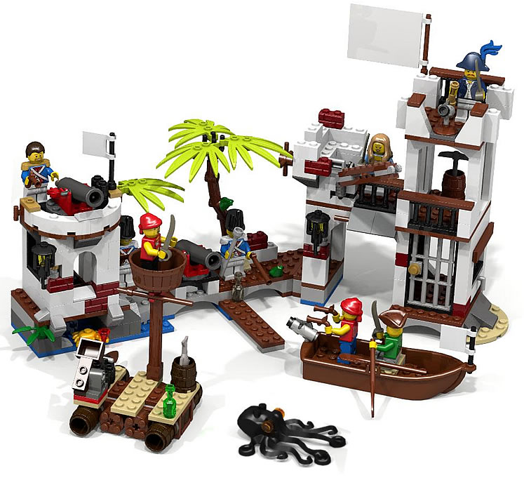
LEGO Пираты. С LEGO Пираты можно отправиться в опасное путешествие за сокровищами пирата Флинта.

Slide 18
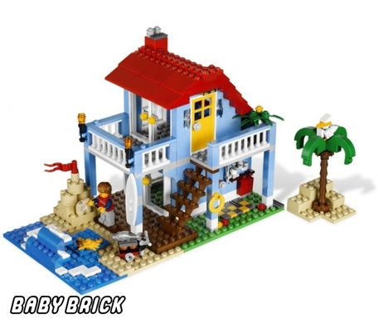
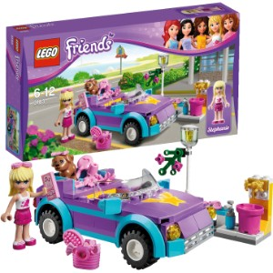
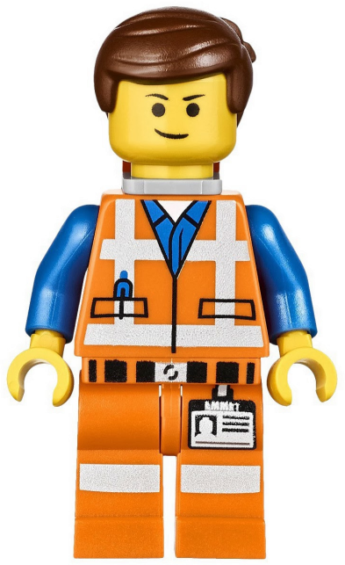
Лего для девочек.

Slide 19
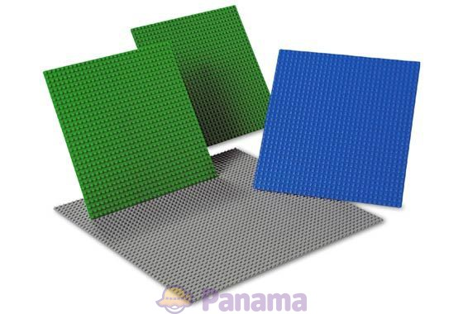
Пластина

Slide 20
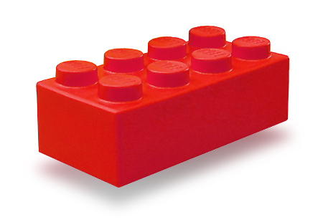

Кирпичик
Кубик

Slide 21
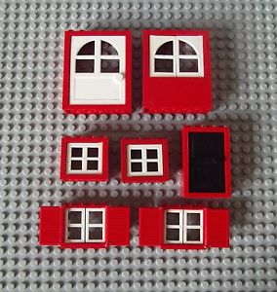
Окна
и
двери

Slide 22
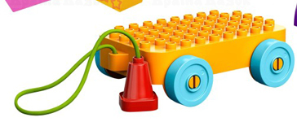
Платформа на колесиках

Slide 23
Правила работы с Lego
Правило первое:
Никогда не бери мелкие детали LEGO в рот.
Правило второе:
Никогда не разъединяй детали, соединенные вместе зубами.
Правило третье:
Не стучи деталями по столу, пластмасса может треснуть.

Slide 24
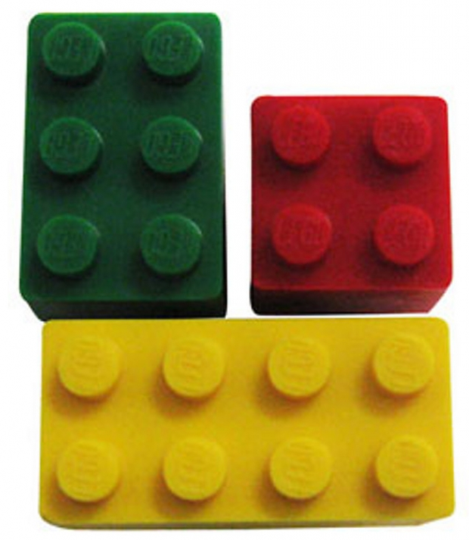

Slide 25
Спасибо за внимание!

